Slide 1
স্বাগতম

Slide 2
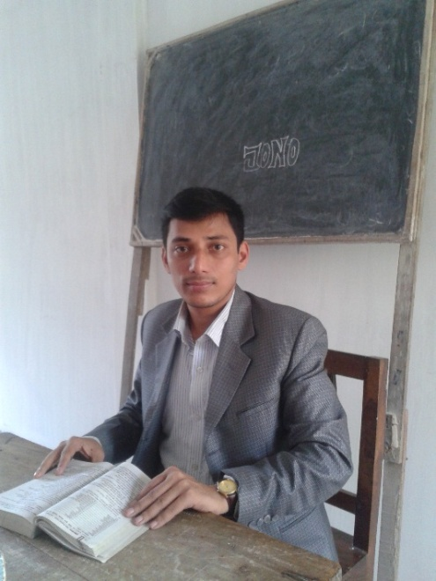
পরিচিতি মোঃজামাল হোসেন খান প্রভাষক জগতপুর এ ডি এইচ ফাজিল (ডিগ্রী) মাদ্রাসা মোবাঃ ০১৭২৭৫৫৮৫৭৫ বুড়িচং ,কুমিল্লা
Email:www.jamalhossenkhan88&gmail.com

Slide 3
বিষয় :- পরিচিতি
শ্রেণিঃ১০ম
বিষয়ঃবাংলা ১ম পত্র
অধ্যায়ঃগদ্য
সময়ঃ৫০ মিনিট

Slide 4
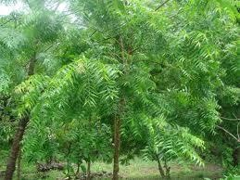
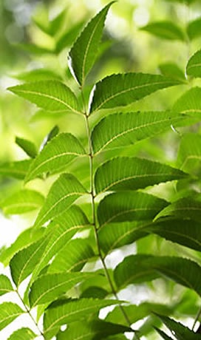
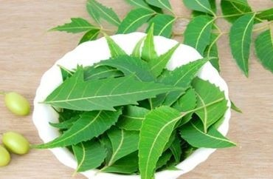

Slide 5
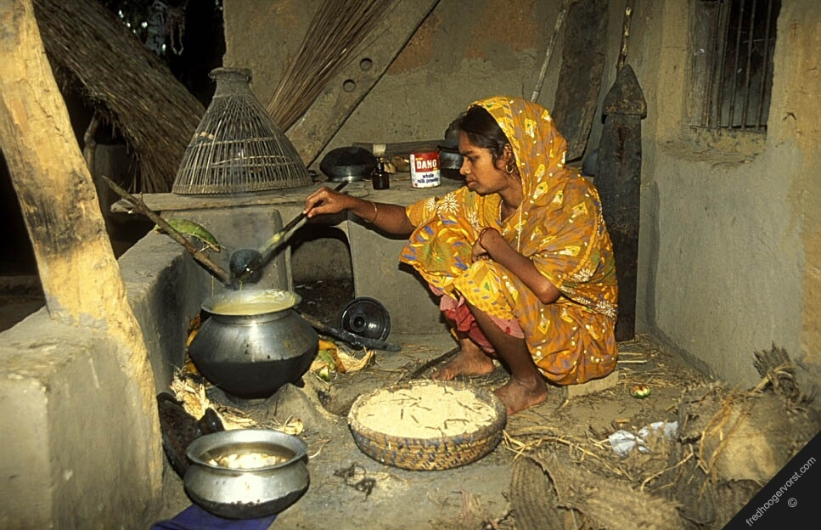

Slide 6
পাঠের বিষয়ঃ নিমগাছ বনফুল

Slide 7
শিখনফলঃ
১। বলাইচাঁদ মুখোপাধ্যায়ের ছদ্মনাম বলতে পারবে।
২।নিমগাছের ঔষধি গুণ সম্পর্কে বলতে পারবে।
৩।রূপক গল্পের বৈশিষ্ট্যগুলো উল্লেখ করতে পারবে।
৪।বাড়ির গৃহকর্ম নিপুণা লক্ষ্মী বউটার ঠিক এ দশা এ লাইনটি ব্যাখ্যা করতে পারবে।

Slide 8
জন্মঃ১৯ জুলাই, ১৮৯৯ খ্রিস্টাব্দ।
স্থানঃ বিহারের পূর্ণিয়ার মণিহার গ্রামে।
উল্লেখযোগ্য গল্পগ্রন্থঃ বনফুলের গল্প, তন্বী, ঊর্মিমালা,
দূরবীন ইত্যাদি।
উপাধিঃ পদ্মভূষণ।
মৃত্যুঃ১৯৭৯ সালের ৯ ফেব্রুয়ারি কলকাতায়।

Slide 9
একক কাজঃ
কবিরাজরা নিমগাছের কী করে?
২।কার নিমগাছের মত দশা?
৩।নিমগাছ উপকারী কেন?
দলগত কাজঃ
নিমগাছ গল্পে রোগগুলোর নাম কী?

Slide 10
মূল্যায়নঃ
১।চর্মরোগের মহৌষধ কোনটি?
২।বনফুল কত সালে জন্ম গ্রহণ করেন?
৩।অনেকে নিমের কোন অংশ খায়?
৪।লক্ষী বউটার প্রতীক কী?

Slide 11
বাড়ির কাজঃ
উপকারী বস্তু বা প্রাণীর
প্রতি অবহেলার ১০টি কারণ লিখ।

Slide 12
ধন্যবাদ

